Slide 1
Confiance, compétences et territoire: le cas de l’horlogerie suisse
Eric Davoine,
Professeur à l’Université de Fribourg
(Avec la collaboration de Linda Mettler, Dr.rer.pol.)

Slide 2
Structure de la présentation
1. Questionnement et méthode de l’étude
2. Quelques définitions
3. Les compétences «Swiss Made» de l’horlogerie
4. Trois mécanismes de production de confiance
5. Les challenges territoriaux du secteur horloger
6. Discussion

Slide 3
Questionnement
Etude empirique datant d’avant le Covid dans une période de succès. Lancement 2016 année charnière et année de préparation de la directive Swissness/ »Swiss made » de 2017, bouclée en 2018.
Que signifie la notion « Swiss made » ? Au-delà du territoire, quelles sont les caractéristiques qui donnent une identité suisse et une valeur particulière au travail « Swiss made » ?
Comprendre les mécanismes suisses de la confiance dans la gestion des compétences (individuelles, collectives, stratégiques et territoriale ) du secteur horloger
Identifier les challenges (RH) collectifs et territoriaux (Defélix et al., 2014; Mazzili, 2015) si l’on souhaite préserver cette valeur « Swiss made »

Slide 4
Trois partis pris
Un objet d’étude GRH – la gestion des compétences
Une approche comparée implicite – comprendre les mécanisme de réussite d’un branding national Swissness
Une perspective d’étude émergente des mécanismes de confiance : rationalité, routines institutionnelles, processus d’interactions sociales

Slide 5
Méthode
Recherche bibliographique, y compris en économie régionale, en marketing et en ethnologie.
Analyse de documents commerciaux et organisationnels, brochures, revues professionnelles, presse
7 entretiens semi-directifs avec des acteurs institutionnels de l’industrie horlogère suisse (CPIH, FH, UNIA, WOSTEP, 3 directeurs d’écoles techniques horlogères)
2 études de cas sur la gestion des compétences dans les manufactures ( 7 et 9 entretiens par étude de cas avec responsables RH, managers et horlogers)
6 entretiens avec des responsables RH sur la gestion des compétences et la formation
Un focus group de présentation/discussions (12 DRH)
Entretiens complémentaires avec professionnels du secteur et experts RH (en cours).

Slide 6
Quelques définitions
Une compétence :
Une combinaison d’aptitudes plus ou moins techniques, qui prennent sens dans des situations concrètes de travail
Une compétence territoriale
« combinaison de ressources géographiquement proches permettant au territoire d’afficher une spécialisation compétitive » (Defélix et al., 2014)
- Un cluster ?
« interconnected companies, suppliers, service providers, firms in related industries, and association institutions (for example, universities, standards agencies, and trade associations) in particular fields that compete but also cooperate » (Porter 1998)

Slide 7
Trois mécanismes de construction de confiance
(Möllering, 2006; Bachmann and Inkpen, 2011; Mathews, Stokes, 2013)
Rationalité
Attente de comportements fair-play
Evaluation de la fiabilité des partenaires (trustwothyness)
Interdépendance – des intérêts communs (coopération malgré la compétition)
Routines institutionnelles
Rationalité
Processus d’interactions sociales

Slide 8
Trois mécanismes de construction de confiance
(Möllering, 2006; Bachmann and Inkpen, 2011; Mathews, Stokes, 2013)
Routines institutionnelles
Règles communes, formelles et informelles, de comportement
Rules, roles and routines (comportementales et cognitives)
National or regional formal and informal institutions qui définissent valeurs et ‘bons’ comportements, et instances de sanction communes
Routines institutionnelles
Rationalité
Processus d’interactions sociales

Slide 9
Trois mécanismes de construction de confiance
(Möllering, 2006; Bachmann and Inkpen, 2011; Mathews, Stokes, 2013)
Processus d’interactions sociales
Historique des interactions (approches longitudinales du dilemme du prisonnier)
Réputation (interactions avec les autres)
Régularité des interactions
Routines institutionnelles
Rationalité
Processus d’interactions sociales

Slide 10
Structure de la présentation
1. Questionnement et méthode de l’étude
2. Quelques définitions
3. Les compétences «Swiss Made» de l’horlogerie
4. Trois mécanismes de production de confiance
5. Les challenges territoriaux du secteur horloger
6. Discussion

Slide 11
Les compétences du «swiss made»
1. Le socle de la compétence horlogère : l’apprentissage
2. Une tradition de métier horloger qui se diffuse aux autres métiers de l’entreprise
3. Une combinaison de compétences horlogères et de ressources de l’économie suisse.
4. Une combinaison de compétences Hitech et de compétences «magiques» artisanales
5. Une forte culture horlogère régionale, informelle et familiale
6. Des compétences territoriales parfois micro-régionales
7. Une forte culture coopérative de branche
8. Une compétence horlogère «Swiss made» à l’étranger contrôlée au niveau du territoire

Slide 12
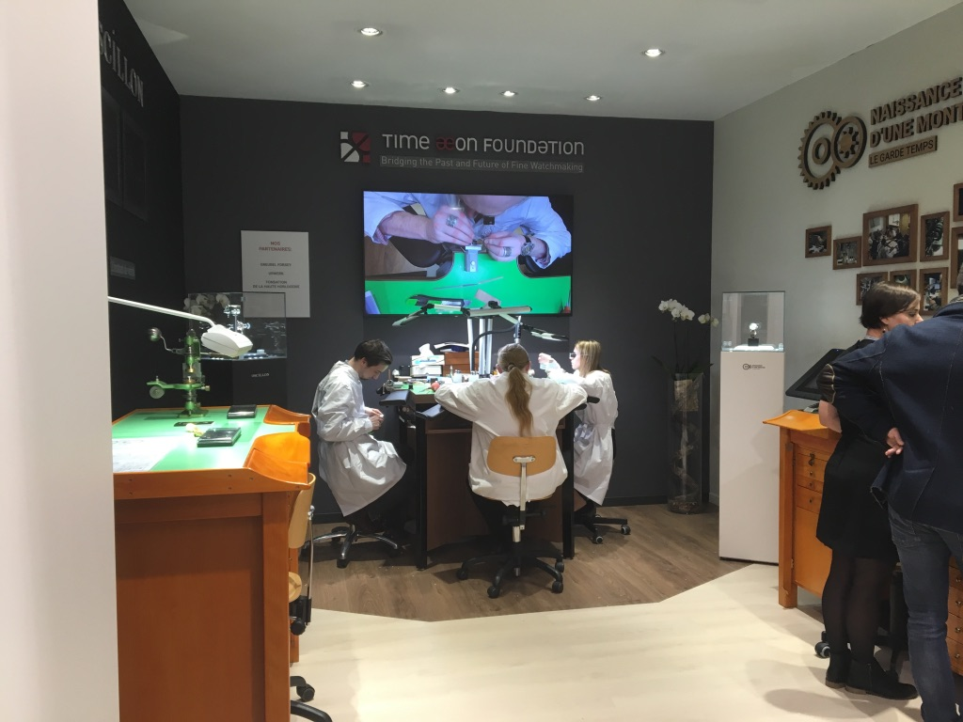
Les compétences du «swiss made»
1. Le socle de la compétence horlogère : l’apprentissage
La transmission du savoir-faire se fait sur un modèle de transmission de connaissance tacite (les «gestes horlogers») dans la communauté de métier.
« L’intégration de l’élève dès le plus jeune âge dans l’univers horloger afin de l’imprégner de cette culture, joue pour beaucoup dans la qualité du travail… On a même tendance à qualifier ce travail de sur-qualité, mais cela fait partie de l’éducation et de l’ADN de la branche. »
A titre d’illustration, l’un des interlocuteurs ayant travaillé à l’étranger explique que « ce qui a manqué à ces gens avec qui [il a] travaillé plusieurs mois, c’est l’apprentissage… Ils n’ont pas les cinq générations de profs d’apprentissage qui ont formé un jeune qui lui-même est devenu vieux avec une expérience propre qui lui-même a formé le suivant etc… Ils n’ont pas cet héritage de savoir-faire »
Même si paradoxalement, contrairement à d’autres secteurs industriels suisses, le pourcentage d’horlogers en formation duale est relativement faible.

Slide 13
Les compétences du «swiss made»
2. La tradition du métier horloger qui se diffuse aux autres métiers de l’entreprise
Le personnel des entreprises horlogères (plus particulièrement les commerciaux) est «imprégné» d’une connaissance horlogère, via des dispositifs de formation spécifiques (story-telling des produits) mais aussi via la culture informelle d’entreprise.
« On peut voir l’heure partout alors nous on doit vendre un beau produit, qui suscite de l’émotion et il ne doit pas y avoir de fausses notes, sinon vous détruisez cette émotion, ce qui nous distingue par rapport aux Chinois qui aimeraient aussi venir dans le haut de gamme, c’est que eux, ils calculent trop à court terme… Je pense que nous on est cohérent, le souci du détail, on va vous décorez un composant que vous ne voyez pas dans la montre »

Slide 14
Les compétences du «swiss made»
3. Une combinaison de compétences horlogères et de ressources de l’économie suisse.
Le marketing des produits horlogers a su intégrer d’autres ressources du territoire suisse pour développer des synergies, comme par exemple les infrastructures d’un tourisme haut de gamme (Genève, Zermatt, Interlaken…) et des espaces de foire et d’exposition (Bâle et Genève) adaptés à l’image de l’horlogerie suisse.
« Le client aujourd’hui, il veut venir voir où sa montre est fabriquée, et là aussi il faut pouvoir lui donner satisfaction, avec un paysage, avec des normes écologiques, avec du rêve…»
«Et tout ce monde là se retrouve à Basel world…»

Slide 15
Les compétences du «swiss made»
4. Une combinaison de compétences Hitech et de compétences «magiques» artisanales
Dans la chaîne de valeur horlogère, on trouve à une étape un savoir scientifique développé par des centres de recherche et développement de pointe et à une autre étape un savoir «ultra-tacite» voire «magique» basé sur du secret corporatiste ou familial. La culture de travail suisse, peu hiérarchique, semble favorable à la coopération entre groupes de métiers distincts.
« Une population assez caractéristique de ça, c’est les décolleteurs. C’est des stars techniques, ils ont un vrai savoir-faire. »
« Le reste des métiers (émailleurs, guillocheurs, angleurs, chainistes, etc) sont des métiers où l’on est confronté à une population réticente à transmettre leur savoir par peur de former ses concurrents. »
« Le devoir du secret est très important dans ce cercle. »

Slide 16
Les compétences du «swiss made»
5. Une forte culture horlogère régionale, informelle et familiale
La compétence horlogère se diffuse aussi de manière informelle via une forte culture régionale, et des familles qui vivent dans la culture horlogère depuis des décennies.
« C’est la pollinisation croisée entre tous les gens qui détiennent un savoir particulier qui nous confère cet avantage compétitif inimitable. En prenant le train entre Bienne et la Chaux-de-Fonds au alentour de cinq ou six heures du soir, vous rencontrez une quantité de pendulaires technicien. Ces derniers ne parlent que de technique… Ces personnes sont issus des mêmes écoles mais travaillent dans des entreprises différentes. Ces gens échangent par passion de leur métier »

Slide 17
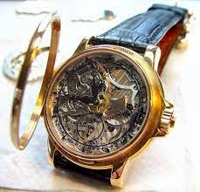
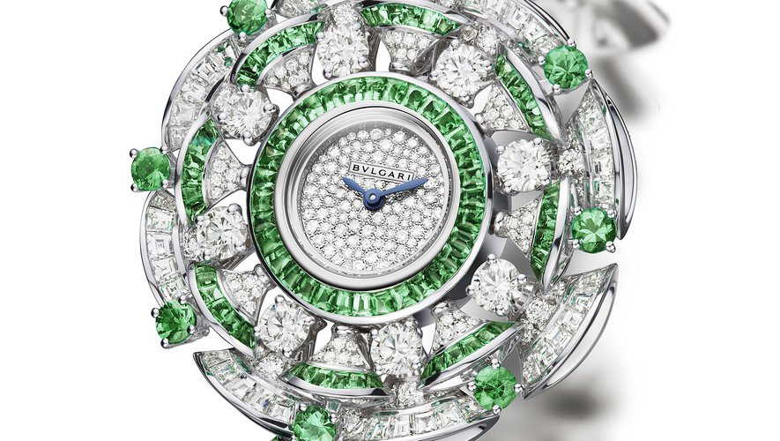
Les compétences du «swiss made»
6. Des compétences territoriales parfois micro-régionales
La concentration régionale amène des phénomènes d’apprentissage, de coopération et de solidarité liés à la proximité géographique qu’on observe habituellement dans les clusters. Au sein du cluster horloger, on constate une forte micro-régionalisation (avec des micro-clusters correspondants à des réseaux et des identités spécifiques) : Genève, Vallée de Joux, Neuchâtel, Bienne…)
« Je dirais qu’il y a des sous-cultures. Parce qu’on a grandi dans des espaces qui sont différents, dans des régions géographiques qui sont différentes aussi, où il y a des sous-cultures mais qui s’intègrent très bien. La différence que j’ai ressentie entre Bienne et Genève, c’est que Bienne on ressent le côté un peu plus alémanique, Genève, on ressent un peu le côté latin, il peut y avoir plus de discussion avant d’arriver à faire quelque chose, à Bienne ça se fait tout de suite, il y a un peu ces choses-là. Bienne on sent des valeurs terriennes aussi plus fortement. »
« Ils vont se voir de manière informelle parce qu’ils habitent les uns à côté des autres, ils vont se voir dans une société de chant, dans une association, dans un club de Golf et là ça peut donner des échanges, des discussions… »

Slide 18
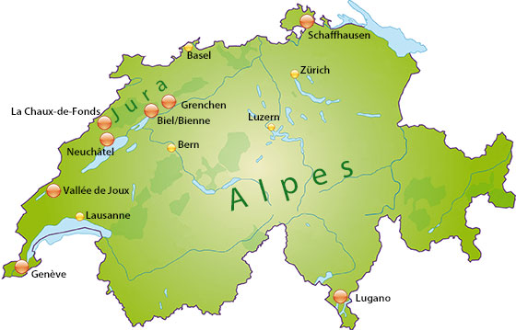
Les compétences du «swiss made»
Source: http://www.fhs.ch/fre/origins.html

Slide 19
Les compétences du «swiss made»
7. Une forte culture coopérative de branche
Il existe une forte (mais discrète) culture coopérative informelle entre marques horlogères (héritage de la culture de cartel et conséquence du pavillon commun « horlogerie suisse »), encadrée par des mécanismes institutionnels communs (CPIH, FH, CCT). Cette culture coopérative est aussi traditionnellement forte avec les représentants syndicaux et les sous-traitants.
« Le cartel n’existe plus depuis les années 60, mais il en subsiste encore des traces et notamment les associations »
« Nous ne sommes plus uniquement un syndicat appelé à signer une convention ou à régler des questions spécifiques. Nous sommes dans une perception de développement de l’industrie et nous cherchons des moyens pour soutenir cette dernière. »

Slide 20
Les compétences du «swiss made»
8. Une compétence horlogère «Swiss made» à l’étranger contrôlée au niveau du territoire
Les écoles horlogères et les formations WOSTEP permettent de contrôler les standards de compétences horlogères au niveau mondial afin de garantir la crédibilité de l’industrie horlogère suisse.
« La mission de WOSTEP, c’est de transférer le savoir-faire sur le niveau CFC 3 ans ou 4 ans à l’étranger pour garantir un standard de réparation pour le « swiss made » »
« On est devenu une véritable référence pour l’industrie horlogère suisse en matière de certification et de formation… mais aussi dans les infrastructures. »

Slide 21
Structure de la présentation
1. Questionnement et méthode de l’étude
2. Quelques définitions
3. Les compétences «Swiss Made» de l’horlogerie
4. Trois mécanismes de production de confiance
5. Les challenges territoriaux du secteur horloger
6. Discussion

Slide 22
Trois mécanismes de construction de confiance
(Möllering, 2006; Mathews, Stokes, 2013)
Rationalité
Construire ensemble une marque Swiss made
Formation /rétention : stratégie de tradition et de stabilité
Contrôle régional des fournisseurs (objectif RSE)
Attractivité des rémunérations
Routines institutionnelles
Rationalité
Processus d’interactions sociales

Slide 23
Trois mécanismes de construction de confiance
(Möllering, 2006; Mathews, Stokes, 2013)
Routines institutionnelles
Système d’apprentissage
Convention collective de travail
Cartel mindset – Convention patronale – Fédération horlogère
Régionalisme fédéral
Routines institutionnelles
Rationalité
Processus d’interactions sociales

Slide 24
Trois mécanismes de construction de confiance
(Möllering, 2006; Mathews, Stokes, 2013)
Processus d’interactions sociales
Historique de relations entre marques, avec acteurs institutionnels, concurrents et fournisseurs
Histoire des crises (crise du quartz, années de récession ou de ralentissement…)
Condamnation des comportements déviants (conflits, pression sur fournisseurs…)
Routines institutionnelles
Rationalité
Processus d’interactions sociales

Slide 25
Structure de la présentation
1. Questionnement et méthode de l’étude
2. Quelques définitions
3. Les compétences «Swiss Made» de l’horlogerie
4. Trois mécanismes de production de confiance
5. Les challenges territoriaux du secteur horloger
6. Discussion

Slide 26
Challenges de la gestion territoriale des compétences
1. Les mutations technologiques de la production
2. Les innovations révolutionnaires du produit
3. Définitions plurielles de la «qualité»
4. La culture coopérative menacée
5. La frontière franco-suisse
6. Un pilotage territorial morcelé

Slide 27
Structure de la présentation
1. Questionnement et méthode de l’étude
2. Quelques définitions
3. Les compétences «Swiss Made» de l’horlogerie
4. Trois mécanismes de production de confiance
5. Les challenges territoriaux du secteur horloger
6. Discussion

